Slide 1

목차
JDBC Programming
1. Fundamental
- 자바 개요
1. 데이터베이스 & 데이터 베이스 관리 시스템
2. 관계형 데이터베이스(RDB)
3. SQL(Structured Query Language) 개요

Slide 2
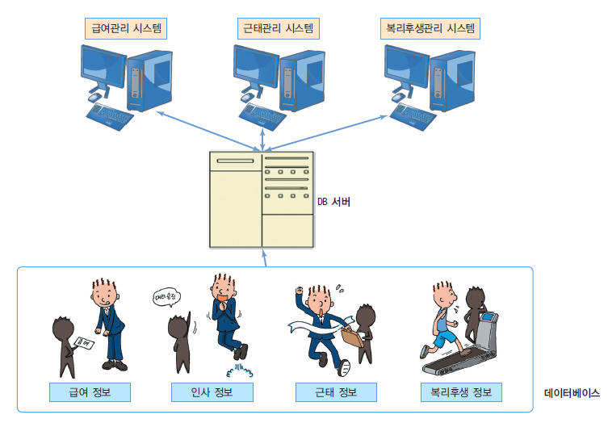
데이터베이스 & 데이터베이스 관리시스템 [교재 5p ~ ]
데이터베이스의 기본개념 (정의)
  데이터의 집합 ( a Set of Data )
  여러 응용 시스템(프로그램)들의 통합된 정보들을 저장하여 운영할 수 있는 공용(share) 데이터의 집합
  효율적으로 저장, 검색, 갱신할 수 있도록 데이터 집합들끼리 연관시키고 조직화되어야 한다.

Slide 3
데이터베이스 & 데이터베이스 관리시스템
데이터베이스의 특성
  실시간 접근성(Real-time Accessability)
  사용자의 요구를 즉시 처리할 수 있다.
  계속적인 변화(Continuous Evolution)
  정확한 값을 유지하려고 삽입·삭제·수정 작업 등을 이용해 데이터를 지속적으로 갱신할 수 있다.
  동시 공유성(Concurrent Sharing)
  사용자마다 서로 다른 목적으로 사용하므로 동시에 여러 사람이 동일한 데이터에 접근하고 이용할 수 있다.
  내용 참조(Content Reference)
  저장한 데이터 레코드의 위치나 주소가 아닌 사용자가 요구하는 데이터의 내용, 즉 데이터 값에 따라 참조할 수 있어야 한다.

Slide 4
데이터베이스 & 데이터베이스 관리시스템 [교재 6p ~ ]
데이터 베이스 관리 시스템 ( Database Management System = DBMS )
  데이터베이스를 관리하는 소프트웨어
  여러 응용 소프트웨어(프로그램) 또는 시스템이 동시에 데이터베이스에 접근하여 사용할 수 있게 한다
  필수 3기능
  정의기능 : 데이터 베이스의 논리적, 물리적 구조를 정의
  조작기능 : 데이터를 검색, 삭제, 갱신, 삽입, 삭제하는 기능
  제어기능 : 데이터베이스의 내용 정확성과 안전성을 유지하도록 제어하는 기능
  Oracle, SQL Server, MySQL, DB2 등의 상용 또는 공개 DBMS가 있다.

Slide 5
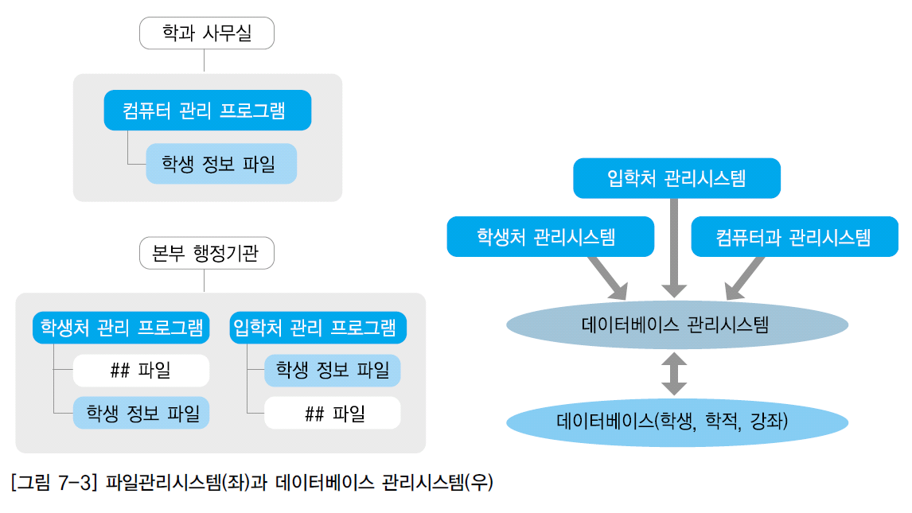
데이터베이스 & 데이터베이스 관리시스템 [교재 8p ~ ]
파일 시스템과의 비교
  데이터의 종속성 보완
  중복성 제거

Slide 6









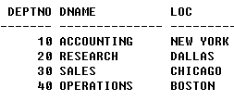
데이터베이스 & 데이터베이스 관리시스템
Application Developer
Application User
User
ODBC / JDBC
Web Server Middleware
SQL
DBMS
(Database Management System)
DBA
(Database Administrator)
DB
(Database)

Slide 7
데이터베이스 & 데이터베이스 관리시스템 [교재 12p]
데이터 베이스 관리 시스템 장점
  데이터 중복이 최소화
  데이터의 일관성 및 무결성 유지
  데이터 보안 보장
데이터 베이스 관리 시스템 단점
  운영비가 비싸다
  백업 및 복구에 대한 관리가 복잡
  부분적 데이터베이스 손실이 전체 시스템을 정지

Slide 8
데이터베이스 & 데이터베이스 관리시스템 [교재 14p ~ ]
데이터 베이스의 종류
  관계형 데이터베이스 ( Relational Database = RDB )
  1970년 IBM E. F. Codd 에 의해 제안되어 수 십년동안 주류 데이터베이스로 성장 확대
  키와 값들의 간단한 관계를 테이블화 시킨 매우 간단한 원칙의 개념의 데이터베이스
  일련의 정형화된 테이블로 구성된 데이터 항목들의 집합이며 각 테이블은 데이터의 성격에
  따라 여러 개의 컬럼(키)이 포함된다.
  사용자는 SQL이라는 표준 질의어를 통해 데이터를 조작 또는 조회 할 수 있다.
  객체 지향 데이터베이스 ( Object Oriented DataBase = OODB )
  정보를 객체의 형태로 표현하는 데이터베이스
  객체 모델이 그대로 데이터베이스에도 적용되어 데이터 모델을 그대로 응용프로그램 에 적용, 데이터 변환과 질의 작업이 필요치 않은 장점
Notes:
관계형 데이터베이스: 집합 개념 이용 (추상화)
-> DBMS 시장에서 주류. DB는 무조건 RDB.
객체지향 언어가 두각을 나타내면서 관계형 DB에 문제가 생김.
객체를 DB에 담고 싶은데 불가능.
-> 객체 지향 데이터베이스 생성.
RDB의 가장 큰 시장을 갖고 있는 오라클이 현재는 RDB가 객체 지향 개념도 갖고 있는 ORDB 생성.

Slide 9
데이터베이스 & 데이터베이스 관리시스템
데이터 베이스의 종류
  객체 관계형 데이터베이스 ( Object Relation DataBase = ORDB )
  관계형 데이터베이스에서 사용하는 데이터를 확장
  관계형 데이터베이스를 객체 지향 모델링과 데이터를 관리하는 기능을 갖도록 확장한 것
  NoSQL
  대용량 데이터의 웹 서비스와 SNS, 클라우드 컴퓨팅의 확대 보급과 대중화로 최근 주목 받는 데이터베이스 기술

Slide 10
2. 관계형 데이터 베이스[교재 P27~ ]
논리적(개념적) 데이터 모델링 & 물리적인 데이터베이스
관계(relation) 는 ?
엔티티(Entity)
학생
테이블
행(Coulumn)
데이터타입
제약조건
Student
student_id
Number
PK
학번
이름
학년
학과
속성(Attibute)
name
VACHAR(80)
grade
Number
dept
VARCHAR(40)

Slide 11
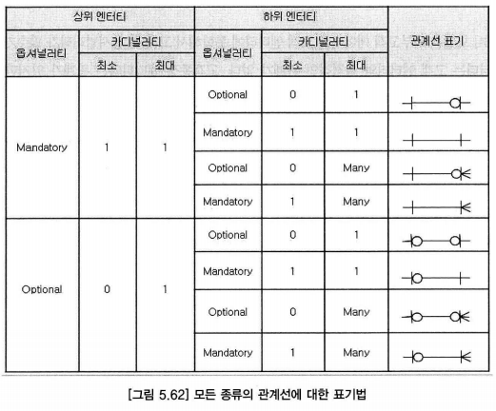
2. 관계형 데이터 베이스
ERD 예시
사원(Entity)
부서(Entity)
#*사번
* 이름
O급여
O직책
#*부서코드
* 이름
O위치
O직책
3
2
1
4
  # : 대표값 즉, PK (Primary Key)
  * : NOT NULL
  O : NULL 가능
  1. 어떤부서는 사원을 배치 받지 않을 수 있다. (점선)
  2. 사원은 특정부서에 소속되어 있다. (실선)
  3. 한 부서에는 여러명의 사원이 소속되어 있다. (다중선)
  4. 한 사원은 하나의 부서에만 속한다.

Slide 12
2. 관계형 데이터 베이스
테이블(table)
Table Student
column(Attribute)
student_id
name
grade
dept
1
정성진
1
컴퓨터
2
박현진
2
수학
row( record )
3
홍길동
4
물리
…
…
…
…
field
field
테이블 : RDBMS의 기본적 저장구조 한 개 이상의 column 과 0개 이상의 row로 구성
열(Column): 테이블 상에서의 단일 종류의 데이터를 나타냄 특정 데이터 타입 및 크기를 가지고 있음
행(Row): Column들의 값의 조합. 레코드라고 불린다.
기본키(PK)에 의해 구분된다. 기본키는 중복을 허용하지 않으며 없어서는 안 된다.
Field : Row 와 Column의 교차점으로 Field는 데이터를 포함할 수 있고 없을 때는 NULL 값을 가
지고 있다고 한다.

Slide 13
2. 관계형 데이터 베이스
Primary Key (PK) : 기본키
  릴레이션에서 튜플을 구분하기 위하여 사용하는 기본 키
  하나의 애트리뷰트, 또는 애트리뷰트의 집합(복합키) 가능
  관리자에 의해 릴레이션 생성시 정의됨 (자동으로 Index생성됨)
  동일한 PK를 지닌 레코드가 존재할 수 없음
기타
  Candidate Key (후보키): 튜플을 식별할 수 있는 최소한의 애트리뷰트 집합
    하나의 릴레이션에는 PK가 될 수 있는 키가 여러 개 있을 수 있음
    유일성과 최소성이 있으면 candidate key가 될 수 있음.
  Alternative Key (대체키): 후보키 중 기본키가 아닌것
  Composite key (복합키): 둘 이상의 애트리뷰트가 하나의 Key를 이루는 경우
Notes:
튜플 = 레코드
애트리뷰트 = column
Candidate Key:
Primary key를 잡을 수 있는 게 하나 이상일 수 있다. 유일성, 최소성이 있으면 전부 다 primary key가 될 수 있다.
(외워봤자 쓸모없음)

Slide 14
2. 관계형 데이터 베이스
학생
  기본키: 학번
  후보키: 기본키와 동일
  주민등록번호 등이 있다면 후보키가 될 수 있음
등록
  기본키: (학번, 과목번호)
  후보키: 기본키와 동일
  학번이나 과목번호 만으로는 키가 되지 못함
  등록번호와 같이 별도의 단일키를 추가하여 PK로 지정할 수도 있음.
학생
(STUDENT)
학번
(Sno)
이름
(Sname)
학년
(Year)
학과
(Dept)
100
나 수 영
4
컴퓨터
200
이 찬 수
3
전기
300
정 기 태
1
컴퓨터
400
송 병 길
4
컴퓨터
등록
(ENROL)
학번
(Sno)
과목번호
(Cno)
성적
(Grade)
100
C413
A
100
E412
A
200
C123
B
300
C312
A

Slide 15
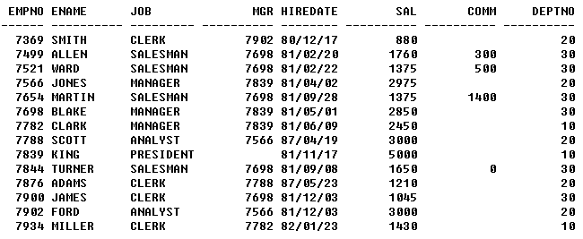
2. 관계형 데이터 베이스
Foreign Key(FK): 외래키
  기본키를 참조하는 애트리뷰트
  다른 릴레이션의 튜플을 대표
  릴레이션 간의 관계를 나타내기 위하여 사용
  Null 가능 (참조되지 않음 의미)
EMP
PK
FK
PK
DEPT

Slide 16
3. SQL(Structured Query Language) 개요
데이터베이스 스키마 생성, 자료의 검색, 수정, 그리고 데이터베이스 객체 접근 관리 등을 위해 고안된 언어
다수의 데이터베이스 관련 프로그램의 표준언어
SQL 명령어의 종류
1. DML ( Data Manipulation Llanguage) : 데이터 조작어로 검색 및 수정하기 위한 수단제공
- SELECT, INSERT, UPDATE, DELETE, MERGE
2. DDL ( Data Definition Language ) : 데이터 구조를 생성, 변경, 삭제등의 기능을 제공
- CREATE, ALTER, DROP, RENAME
3. DCL ( Data Control Lanuage ) – 데이터에 대한 권한 관리 및 트랜잭션 제어
- GRANT, REVOKE

